Slide 1
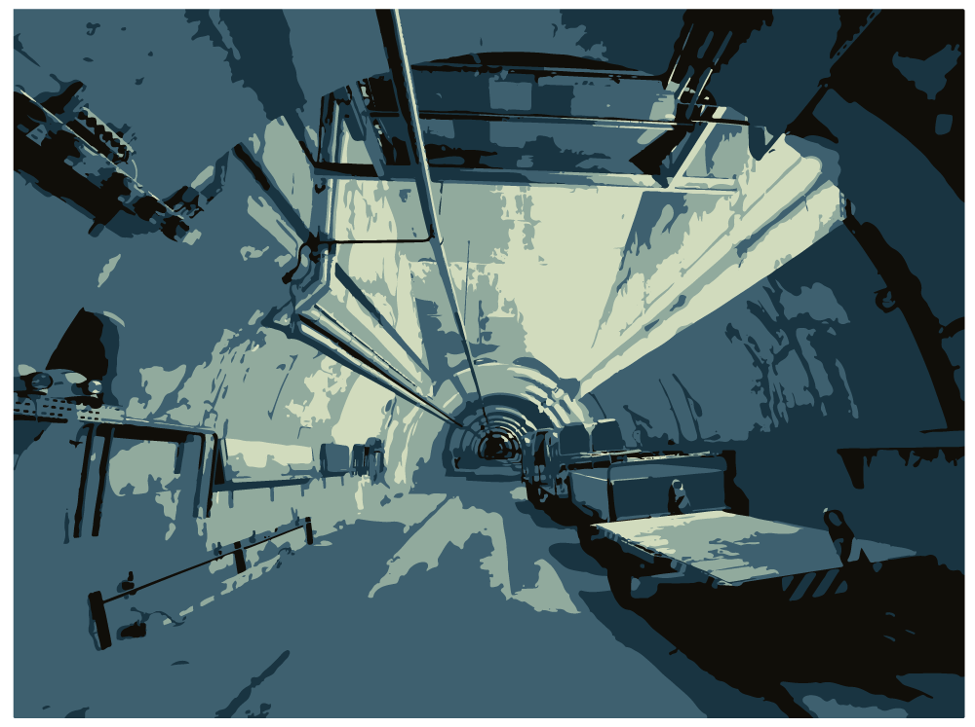
T2DM2 muography project: Overview and outlook
Ignacio LÁZARO ROCHE
On behalf of T2DM2 project for AGU muographers meeting 2018

Slide 2
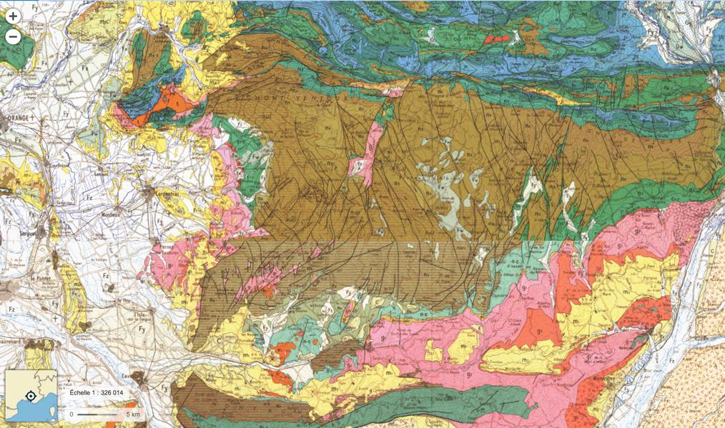
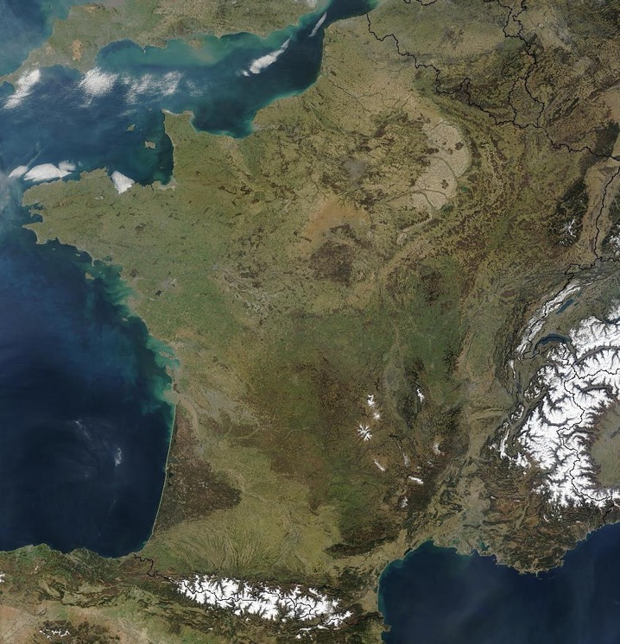
Context
Introduction
Calibration tests
Experimental results
Outlook
Study case
MUST² camera
Principle
Conclusions
Introduction - Context
Figure from Géoportail, source BRGM.
Plateau of Albion
IRIS instruments
BRGM
Avignon
5km
Figure from MODIS project by NASA.
Notes:
Le projet à demarrée au le Laboratoire Souterrain à Bas Bruit, situé ~60km à l’est d’Avignon en bordure sud du plateau d’Albion.
Cette Unité Mixte de Service du CNRS sert de lieu de rencontre pour des expériences dans des très divers domaines, come la hydrogeólogie, la géophysique, ou la physique des particules.

Slide 3
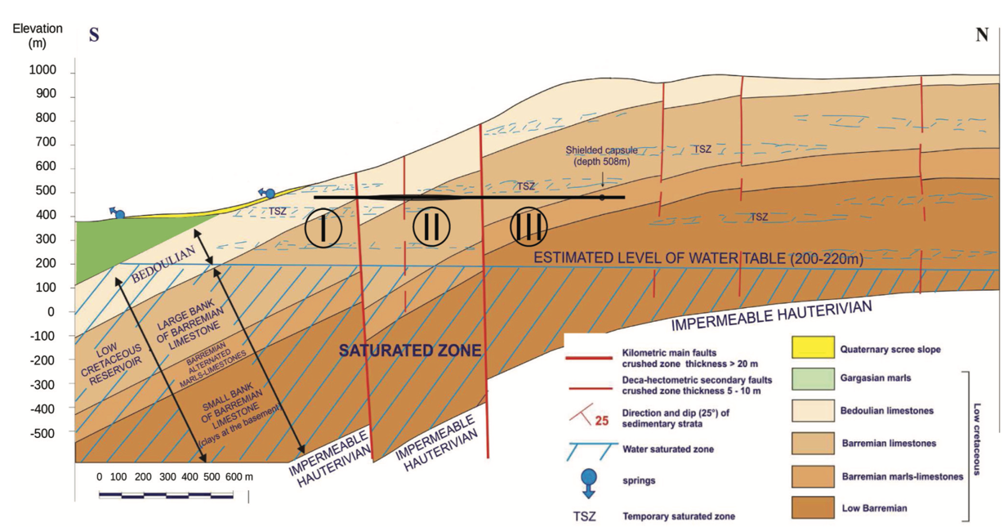
Context
Introduction
Calibration tests
Experimental results
Outlook
Study case
MUST² camera
Principle
Conclusions
Introduction - Context
Project framework
The fluid flows across the unsaturated zone
This mass motion results into volumetric mass fluctuations: local density variations
Hydraulic timescale?
Hydraulic volumetric?
Strong porosity and permeability heterogeneities
Experimental site: carbonate reservoir
Access to the non saturated zone in LSBB
Fontaine de Vaucluse water catchment
Plateau of Albion
LSBB
Non saturated zone
Figure from Sénéchal, (2013)
Notes:
Lors des études de modélisation de la dynamique hydrogéologique, le besoin caractériser le temps de résidence de l’eau été a été soulevé.
Le milieu subis localement des variations temporelles de la densité à cause du passage de l’eau à travers de la zone non saturé de l’aquifère.
La dynamique de ce processus est contrôle par des paramètres comme la porosité et la perméabilité de la roche.
Dans ce contexte, le Laboratoire de Rustrel présente des magnifiques caractéristiques comme site d’étude :
-d’une part, sa situation géographique au pied du plateau d’Albion, zone de captation de la Fontaine de Vaucluse, la plus important exsurgence de France
-il donna accès à la zone de non saturé au long de ses environ 4km de galléries avec des profondeurs comprises entre les 0 et 518 m, facteur important étant donné l’héterogénéité du massif
-Le laboratoire présente une géométrie et composition du sous-sol extraordinairement étudiés et instrumentés, ce qui permettrait de faire un couplage des mesures entre différentes technologies.

Slide 4
Context
Introduction
Calibration tests
Experimental results
Outlook
Study case
MUST² camera
Principle
Conclusions
MUSt² camera – Principle
MUon Survey Tomography based on
Micromegas detectors for Unreachable Sites Technology
Scintillator #1
Drift cathode
Thin time projection chamber
Bulk Micromegas with resistive layer [Giomataris, 2006]
Accessory scintillators for versatile triggering options
Muon
Gas blend
(Ar+CF₄+Isobutane)
Ionization
Drift chamber
5 cm
Resistive layer
e⁻ drift
X readout tracks
Y readout tracks
Micromesh
128 $μ$m
Amplification
PCB substrate
Scintillator #2
Notes:
Nom du détecteur
Le détecteur est conçu pour recouper les informations relatives au:
-Temps de passage de la particule
-Position en trajectoire.
-La trajectoire du muon est déterminé par ses angles zénithal et azimutal.
Le détecteur est composé de deux enceintes gazeux, séparés par la microgrille et soumis à des champs électriques de différent intensité,
Lors du passage du muon, ceci crée une trace d’ionisations au long de sa trajectoire. Le champ électrique de la zone de dérive empêche la recombinaison des électrons et cations et projet les e- vers la zone d’amplification.
Le facteur qui controle la vitesse du processus est la vitesse de dérive des électrons primaires dans la région de dérive. Cela permet l’arrivée échelonnée des électrons selon son hauteur dans la TPC.
L’amplification du signal se produit grâce à la forte accélération du champ électrique de cette région, qui provoque une avalanche d’électrons secondaires. Le mouvement de ces charges crée par couplage capacitif produit un signal sur les pistes des deux plans de lecture, permettant d’identifier l’instant et le point de passage du muon.
La reconstruction de la trajectoire du muon en 3D est basée sur l’orientation et la longueur de la projection de la trajectoire.

Slide 5
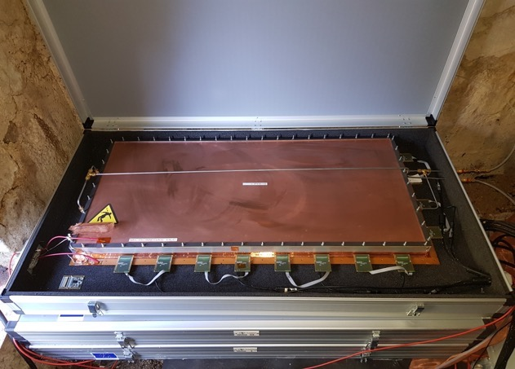
Context
Introduction
Calibration tests
Experimental results
Outlook
Study case
MUST² camera
Principle
Conclusions
MUSt² camera – Principle
Micromegas readout plane
Max. external dimensions 144 x 79 x 12 cm
Weight ~28 kg
Angular acceptance up to 80º when triggered with external scintillators
Angular resolution better than 1º for particles with angles of incidence over 17º
Patented along with the gas conditioning system [Lazaro, 2016]
Time projection chamber
Front end electronics
1m
Notes:
Reflexions vers l’industrialisations

Slide 6
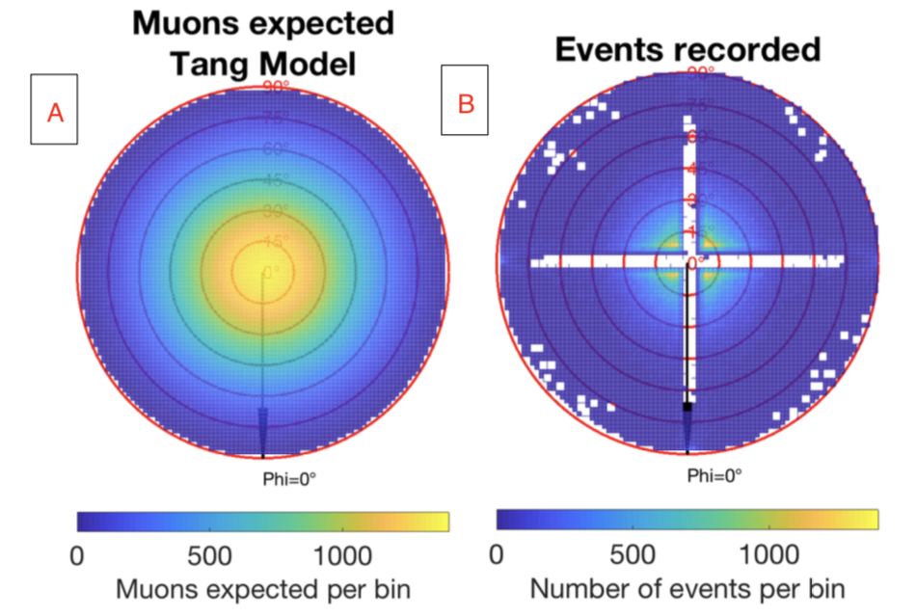
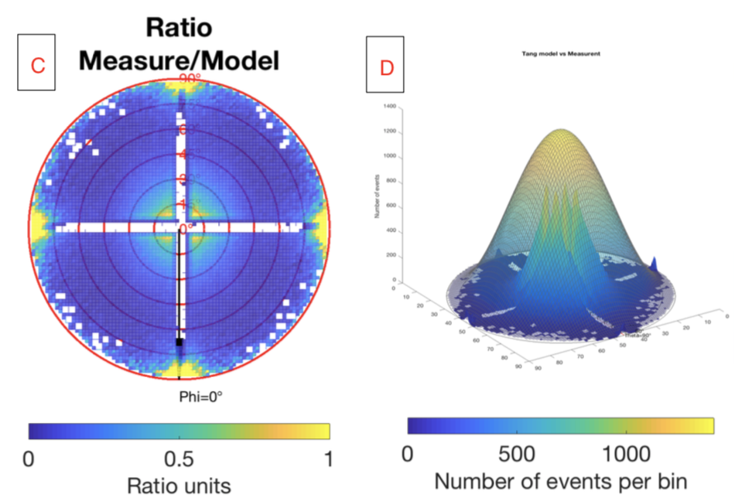
Context
Introduction
Calibration tests
Experimental results
Outlook
Study case
MUST² camera
Principle
Conclusions
Experimental results – Calibration tests : response characterization
Polar chart of the muon arrival distribution for the Tang* model and experimental measurements.
*[Tang, 2006]
Notes:
Sirve para corregir la acceptacion geometrica
Caractérisation de la réponse de la camera par rapport à un modèle
L’algortihme de reconstruction n’est pas assez efficace aujourd’hui pour les zones aveugles
En ce moment, on ne travaille plus exclusivement avec le détecteur mais on integre l’algoritm de

Slide 7
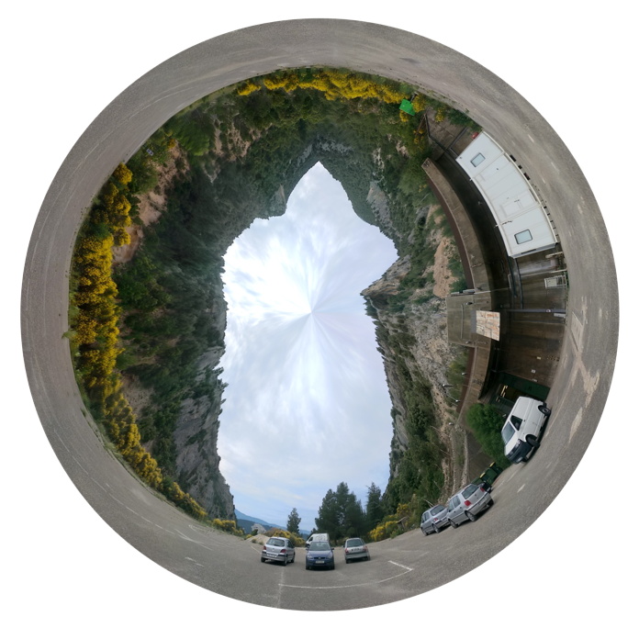
Context
Introduction
Calibration tests
Experimental results
Outlook
Study case
MUST² camera
Principle
Conclusions
Experimental results – Calibration tests : first qualitative measurements
360º view around the camera
Artefacts created by the reconstruction algorithm
Horizon line
E
N
E
N
S
O
S
O
Weak statiscs zone
Camera location
Notes:
Zénith rasant

Slide 8
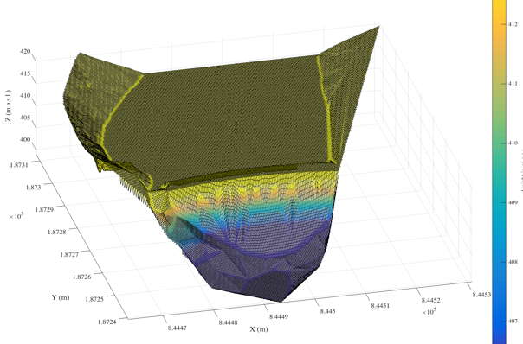
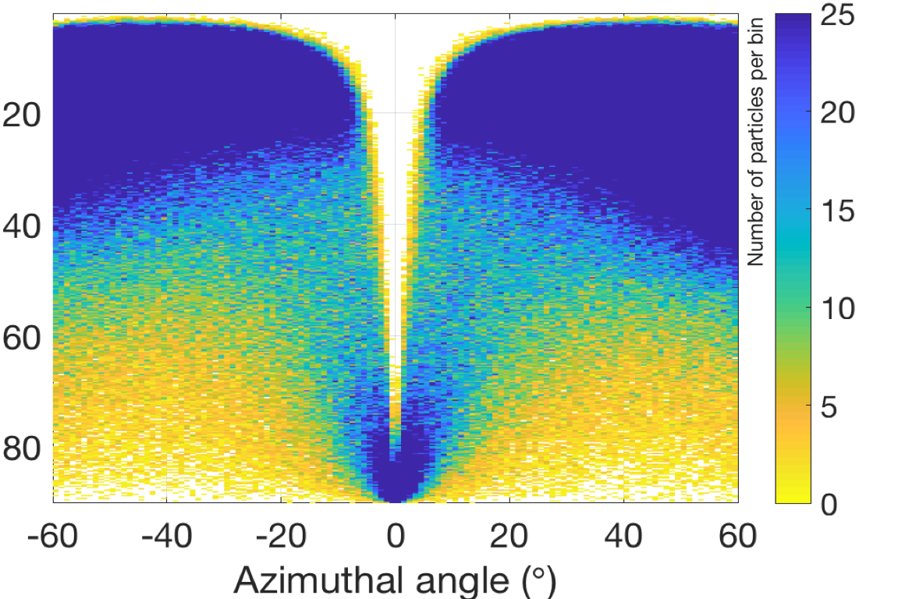
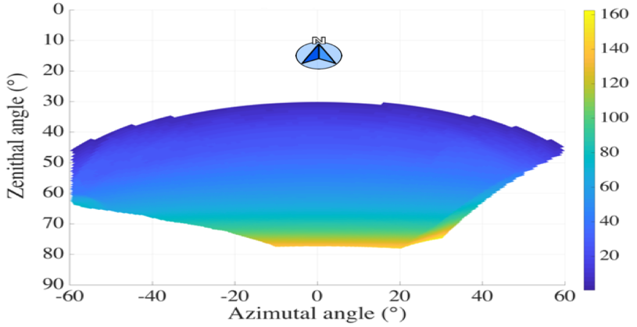
Context
Introduction
Calibration tests
Experimental results
Outlook
Study case
MUST² camera
Principle
Conclusions
Experimental results – Study case
2 digital models superimposed:
Experimental measurement
Integration time
3d17h
Top of the dam
Opacity simulation
mwe
Rock

Slide 9
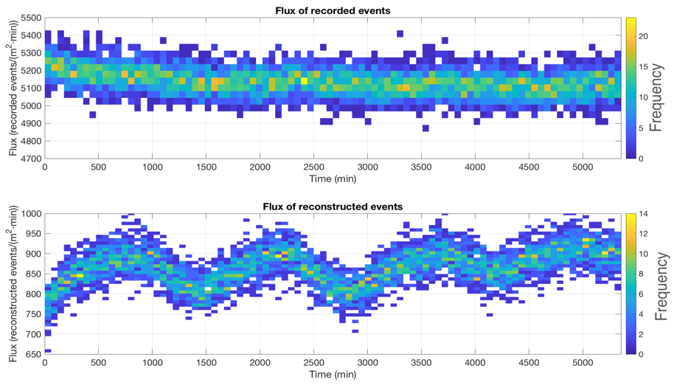
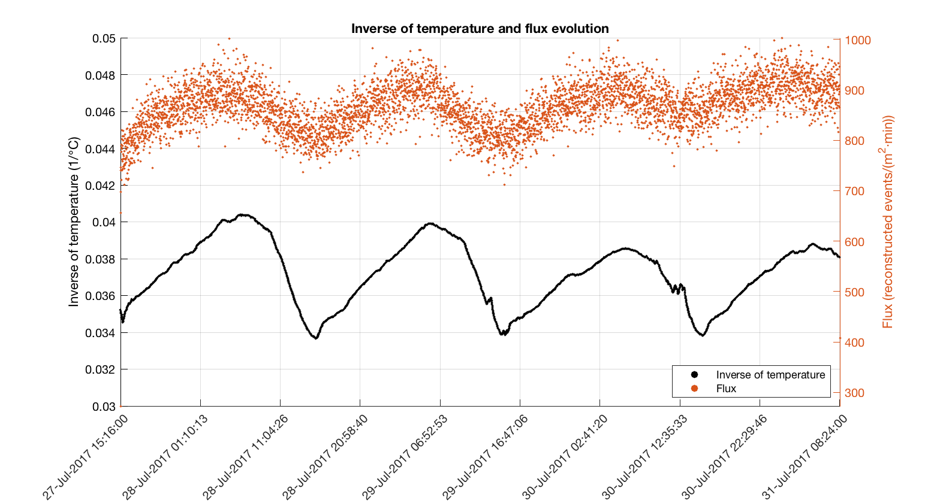
Context
Introduction
Calibration tests
Experimental results
Outlook
Study case
MUST² camera
Principle
Conclusions
Experimental results – Study case
Temperature influence on the muon flux measurement
2 well differentiated behaviors:
Small variations in events triggered by the scintillators
Sinusoidal shape for reconstructed events with MUST²
Influence of the inverse of temperature in the signal reconstruction performance
Notes:
Correlation -0,49

Slide 10
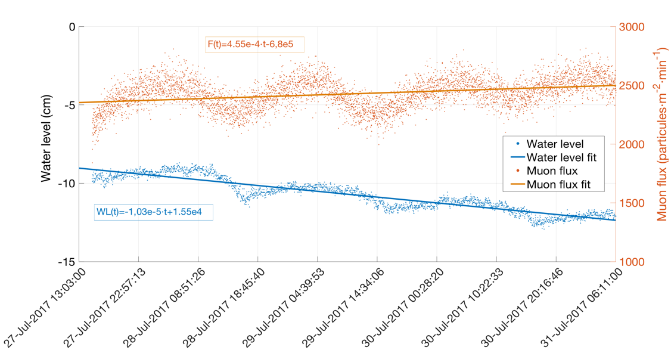
Context
Introduction
Calibration tests
Experimental results
Outlook
Study case
MUST² camera
Principle
Conclusions
Experimental results – Study case
Temporal evolution of muon flux and water level
Strong sine-wave behaviour due to the effect of the temperature in both the barometer used to determine the water level and the MUST² camera
The linear regression of the whole data shows that the emptying trend of the dam is related to a rise of the muon flux

Slide 11
Context
Introduction
Calibration tests
Experimental results
Outlook
Study case
MUST² camera
Principle
Conclusions
Outlook – Short term goals
Ongoing development:
Control the long term stability of the gain
Dynamic control of the camera gain as a function of the temperature
Minimize blind spots from the reconstruction algorithm
New approach for data analysis
Notes:
Finaliser le détecteur pour qu’il soit opérationel
Aservir le gain à la plage temperature de fonctionement correct du gaz

Slide 12
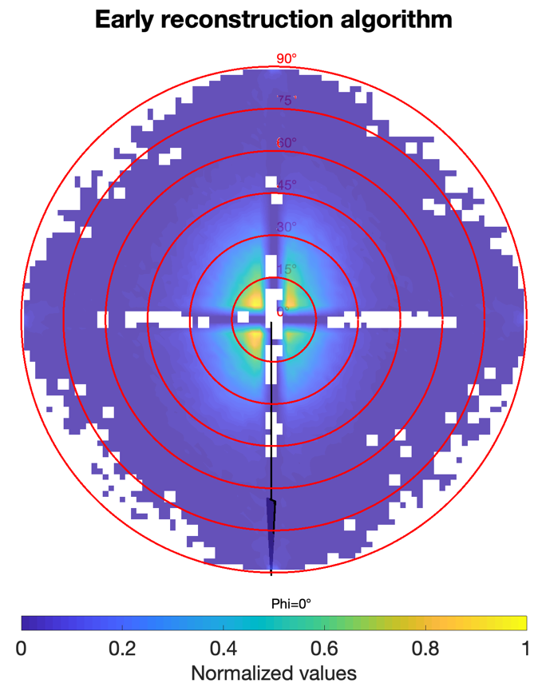
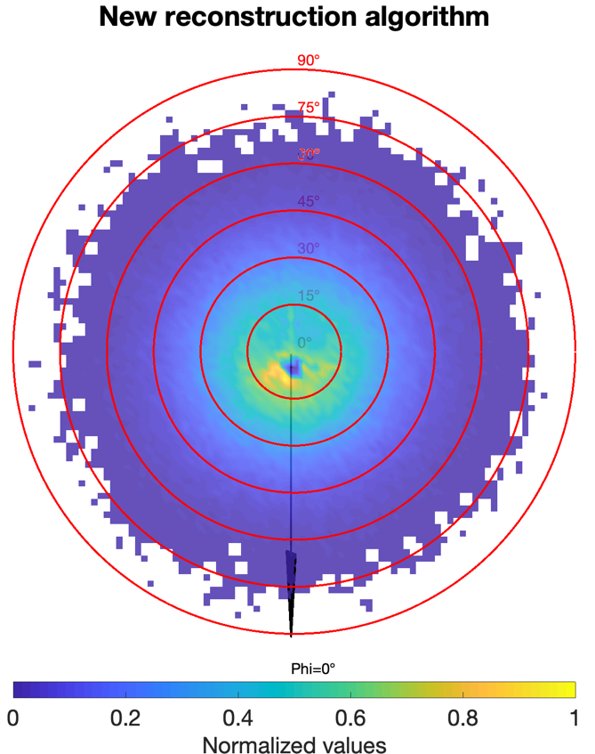
Context
Introduction
Calibration tests
Experimental results
Outlook
Study case
MUST² camera
Principle
Conclusions
Outlook – Trajectory reconstruction algorithm
New approach to minimize the blind zones
More homogeneous trajectory reconstruction
Every trajectory is calculated with a quality factor (Q)
Accepting Q below threshold:
Artefacts
Rejecting Q below threshold:
Loss of information
Notes:
Finaliser le détecteur pour qu’il soit opérationel
Aservir le gain à la plage temperature de fonctionement correct du gaz

Slide 13
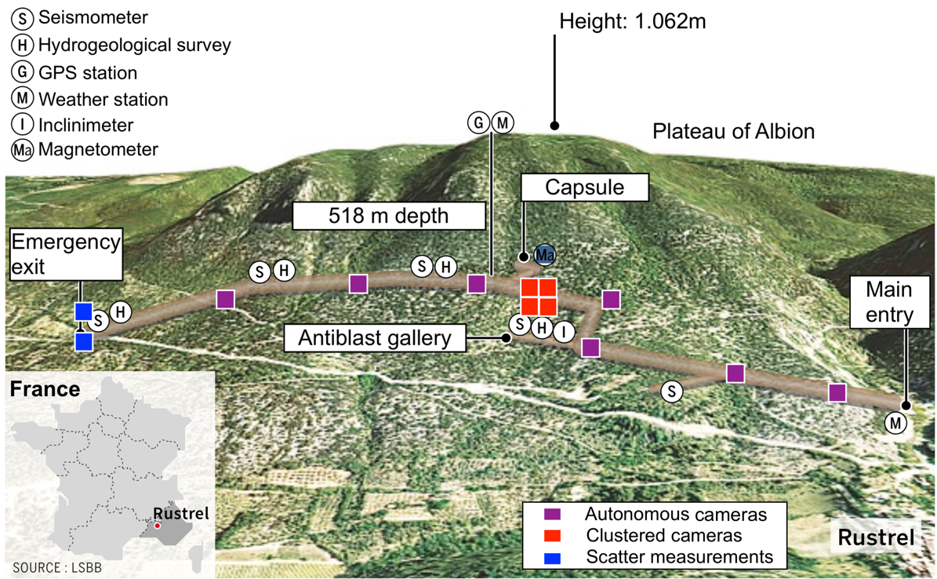
Context
Introduction
Calibration tests
Experimental results
Outlook
Study case
MUST² camera
Principle
Conclusions
Outlook – Future of the project
Construction and deployment at the LSBB of a network of 20 autonomous cameras
Funded by FEDER LSBB2020
Versatile setup configurations for experiments
Notes:
Monitoring: network of stand-alone cameras
Deep measurements: clustered cameras
Multilayer operation: stacked
Scatter measurements: tracker upstream/downstream object (different scales)

Slide 14
Context
Introduction
Calibration tests
Experimental results
Outlook
Study case
MUST² camera
Principle
Conclusions
Conclusions
The technology MUST² is a useful tool for the direction-sensitive measurement of the muon flux
The calibration tests allowed a good characterization of the performance of the camera
The outdoor measurements have validated the field transportability and reliability
Measurement with steady gain and higher temporal variation required to fully validate temporal monitoring
Possibility to do long term campaigns
The track reconstruction algorithm has room for improvement to enhance the robustness of the results

Slide 15
References
Giomataris, Y. et al. (2006). Micromegas in a Bulk. Nucl.Instrum.Meth. A560, 405-408
Hivert, F. (2015). Tomographie temporelle de la densité par la mesure des muons. Doctoral dissertation. https://tel.archives-ouvertes.fr/tel-01208154
Hivert, F., Lázaro Roche, I., Decitre, J-B., Brunner, J., Busto, J. and Gaffet, S. (2017). Muography sensitivity to hydrogeological rock density perturbation: roles of the absorption and scattering on the muon flux measurement reliability. Near Surface Geophysics. Vol 15, No 2, 121 - 129
Lazaro, I. et al. (2016). Method and device for determining the density of rocky volumes or artificial buildings. Patent PCT/EP2017/061262
Lazaro, I (2018). Design, construction and in situ testing of a muon camera for Earth science and civil engineering applications. Doctoral dissertation. https://hal.archives-ouvertes.fr/tel-01895975
Sénéchal, G., Rousset, D. and Gaffet, S. (2013) Ground-penetrating radar investigation inside a karstified limestone reservoir. Near Surface Geophysics. Vol 11, No 3, 283 – 291
Tang, A., Horton-Smith, G., Kudryavtsev, V. A. & Tonazzo, A. (2006). Muon simulations for super-kamiokande, kamland, and chooz. Phys. Rev. D74, 053007
This work is licensed under the Creative Commons Attribution-NonCommercial-NoDerivatives 4.0 International License. To view a copy of this license, visit http://creativecommons.org/licenses/by-nc-nd/4.0/ or send a letter to Creative Commons, PO Box 1866, Mountain View, CA 94042, USA.

Slide 16
ACKNOWLEDGEMENTS
Mairie de
Saint-Saturnin-lès-Apt

